Slide 1
Thứ ba ngày 24 tháng 8 năm 2021
Thứ năm ngày 9 tháng 9 năm 2021
Lịch sử
“Bình Tây Đại nguyên soái” Trương Định

Slide 2
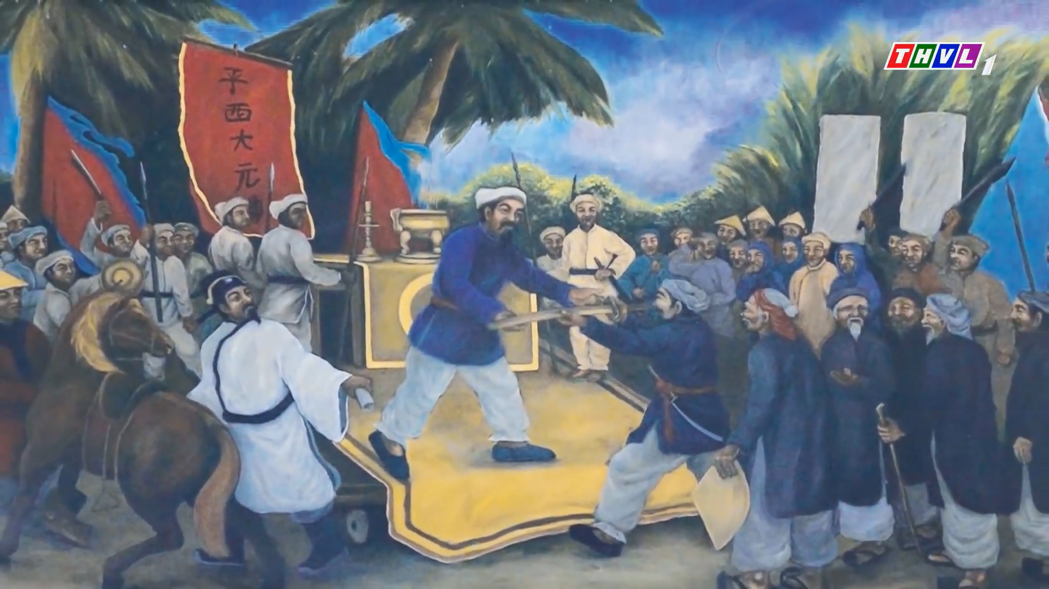

Slide 3
“Bình Tây Đại nguyên soái” Trương Định
1. Tình hình nước ta sau khi thực dân Pháp xâm lược
Yêu cầu: Học sinh đọc bài và trả lời các câu hỏi sau:
+ Sự kiện gì xảy ra vào ngày 1/9/1858?
+ Nhân dân Nam Kì đã làm gì khi thực dân Pháp xâm lược nước ta?
+ Kể tên một số cuộc khởi nghĩa tiêu biểu của nhân dân Nam Kì?

Slide 4
“Bình Tây Đại nguyên soái” Trương Định
1. Tình hình nước ta sau khi thực dân Pháp xâm lược
 Sự kiện gì xảy ra vào ngày 1/9/1858 ?
☞ Ngày 1 – 9 – 1858, thực dân Pháp nổ súng mở đầu cuộc xâm lược nước ta, và từng bước xâm chiếm, biến nước ta thành thuộc địa của chúng.

Slide 5
1. Tình hình nước ta sau khi thực dân Pháp xâm lược
- Nhân dân Nam Kì đã làm gì khi thực dân Pháp xâm lược nước ta?
+ Nhân dân Nam Kì đã dũng cảm đứng lên chống thực dân Pháp xâm lược. Nhiều cuộc khởi nghĩa đã nổ ra, tiêu biểu là cuộc khởi nghĩa của Trương Định, Hồ Huân Nghiệp, Nguyễn Hữu Huân…

Slide 6
Ảnh

Slide 9
2. Trương Định kiên quyết cùng nhân dân chống quân xâm lược.
Đọc phần còn lại và trả lời các câu hỏi sau:
1) Năm 1862, vua ra lệnh cho Trương Định làm gì?
2) Triều đình nhà Nguyễn có thái độ như thế nào trước cuộc xâm lược của thực dân Pháp ?
3) Nhận được lệnh vua, Trương Định có thái độ và suy nghĩ như thế nào?
4) Nghĩa quân và dân chúng đã làm gì trước băn khoăn đó của Trương Định?
Trương Định đã làm gì để đáp lại lòng tin yêu của
nhân dân?

Slide 10
1) Năm 1862, Vua ra lệnh cho Trương Định làm gì?
+ Năm 1862, giữa lúc nghĩa quân Trương Định đang thu được thắng lợi làm cho thực dân Pháp hoang mang, lo sợ, thì triều đình nhà Nguyễn lại ban lệnh xuống buộc Trương Định phải giải tán nghĩa quân và đi nhận chức ở An Giang

Slide 11
2) Triều đình nhà Nguyễn có thái độ như thế nào trước cuộc xâm lược của thực dân Pháp ?
 Triều đình nhà Nguyễn nhượng bộ, nhường 3 tỉnh miền Đông Nam Kì cho Pháp, không kiên quyết chiến đấu bảo vệ đất nước.

Slide 13
* Lãnh binh là chức quan võ thời nhà Nguyễn, chỉ huy quân đội ở một tỉnh.

Slide 14
3) Nhận được lệnh vua, Trương Định có thái độ và suy nghĩ như thế nào?
+ Trương Định băn khoăn suy nghĩ: làm quan thì phải tuân lệnh vua, nếu không sẽ chịu tội phản nghịch; nhưng dân chúng và nghĩa quân không muốn giải tán lực lượng, một lòng một dạ tiếp tục kháng chiến.

Slide 15
4) Nghĩa quân và dân chúng đã làm gì trước băn khoăn đó của Trương Định?
+ Nghĩa quân và dân chúng đã suy tôn Trương Định là “ Bình Tây Đại nguyên soái”. Điều đó đã cổ vũ, động viên ông quyết tâm đánh giặc.
5) Trương Định đã làm gì để đáp lại lòng tin yêu của nhân dân?
+ Trương Định đã dứt khoát phản đối mệnh lệnh của triều đình và quyết tâm đánh giặc.

Slide 17
Kết luận
Năm 1862, Triều đình nhà Nguyễn kí hòa ước nhường 3 tỉnh miền Đông Nam Kì cho thực dân Pháp. Vua ra lệnh cho Trương Định phải giải tán lực lượng nhưng ông kiên quyết cùng nhân dân chống quân xâm lược.

Slide 18
1. Tình hình nước ta sau khi thực dân Pháp xâm lược
2. Trương Định kiên quyết cùng nhân dân chống quân xâm lược.
3. Lòng biết ơn, tự hào của nhân dân ta với Bình Tây Đại nguyên soái Trương Định?

Slide 19
3. Lòng biết ơn, tự hào của nhân dân ta với Bình Tây Đại nguyên soái Trương Định
- Ông là người yêu nước, dũng cảm, sẵn sàng hi sinh bản thân mình cho dân tộc, cho đất nước.
-> Nhân dân ta đã lập đền thờ ông, ghi lại những chiến công của ông, lấy tên ông đặt tên cho đường phố, trường học….

Slide 20
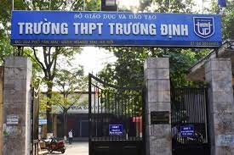
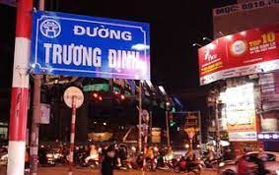
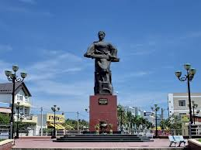

Slide 21
3. Lòng biết ơn, tự hào của nhân dân ta với Bình Tây Đại nguyên soái Trương Định?
Cảm nghĩ của em về Bình Tây Đại nguyên soái Trương Định?

Slide 22
Triều đình kí hòa ước với Pháp và lệnh cho ông giải tán lực lượng.
Nhân dân suy tôn ông là “Bình Tây Đại Nguyên Soái”
TRƯƠNG ĐỊNH
Quyết tâm chống lệnh vua để ở lại cùng nhân dân đánh giặc

Slide 23
Dặn dò: - Học thuộc ghi nhớ SGK - Tìm hiểu thêm về Trương Định - Chuẩn bị bài sau: Nguyễn Trường Tộ muốn canh tân đất nước.

